Slide 1
Natale …
in coro
Scuola primaria plesso s. francesco

Slide 2
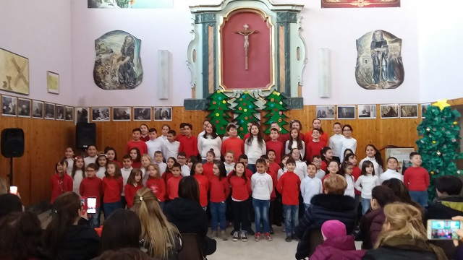

Slide 3
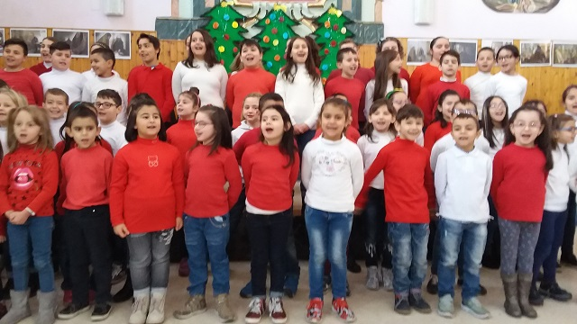

Slide 4
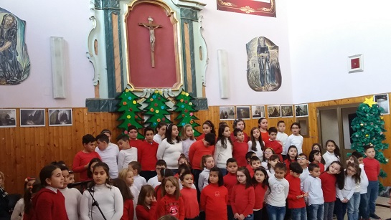

Slide 5
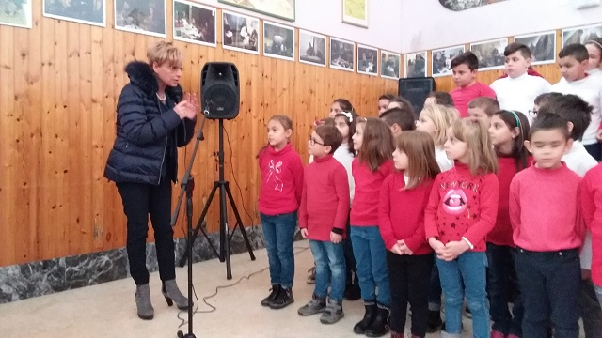

Slide 6
…tutti in coro
BUONE FESTE

